Slide 1
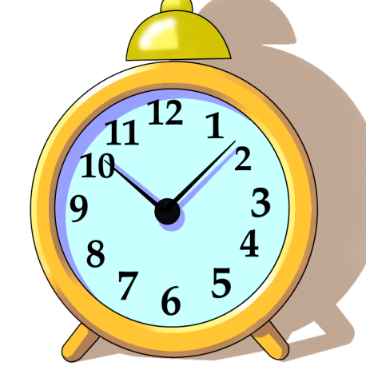
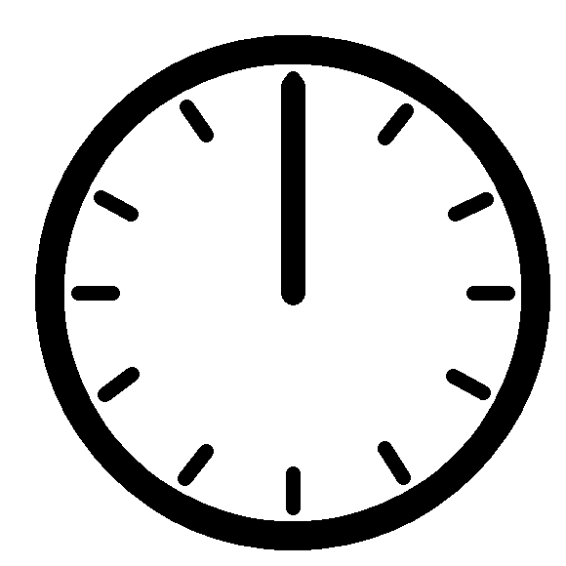
報時(一)
第三節
11
12
1
10
2
9
3
8
4
7
6
5

Slide 2
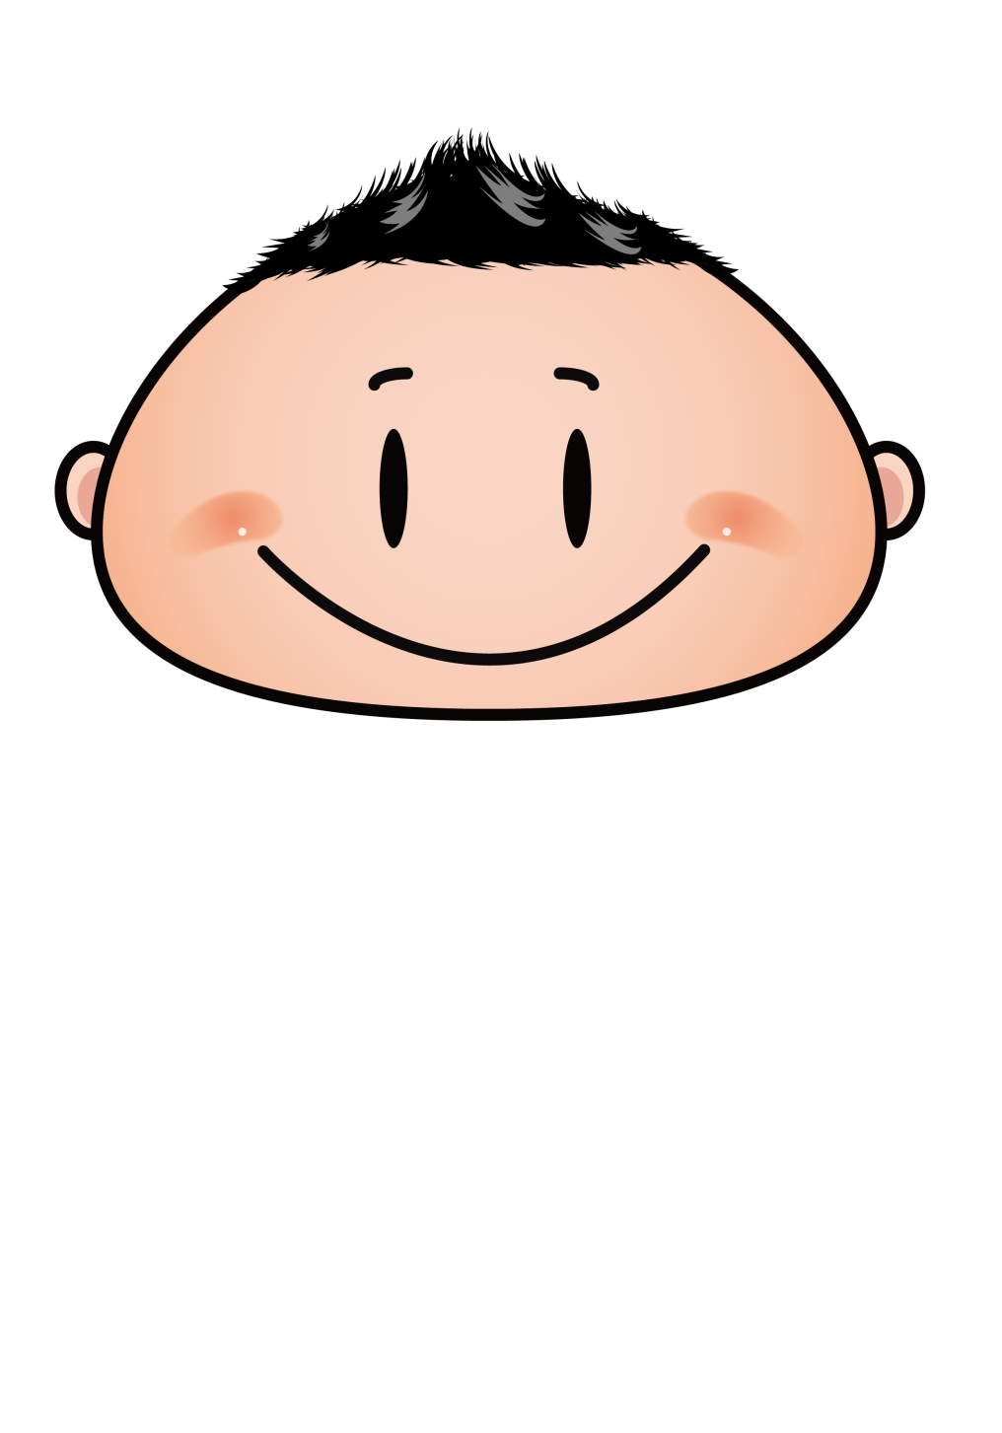
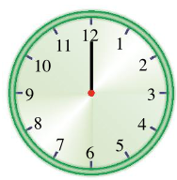
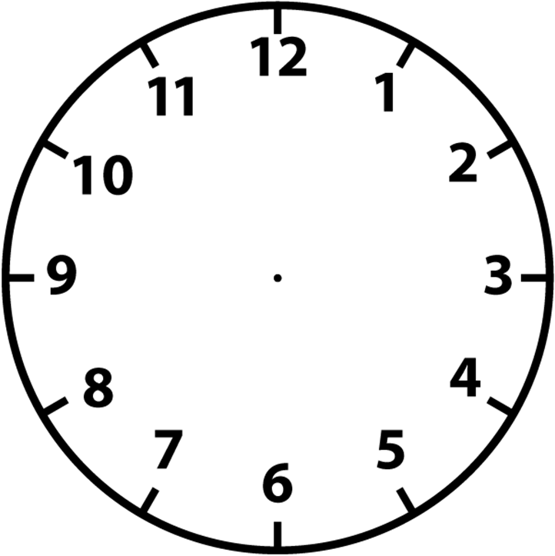
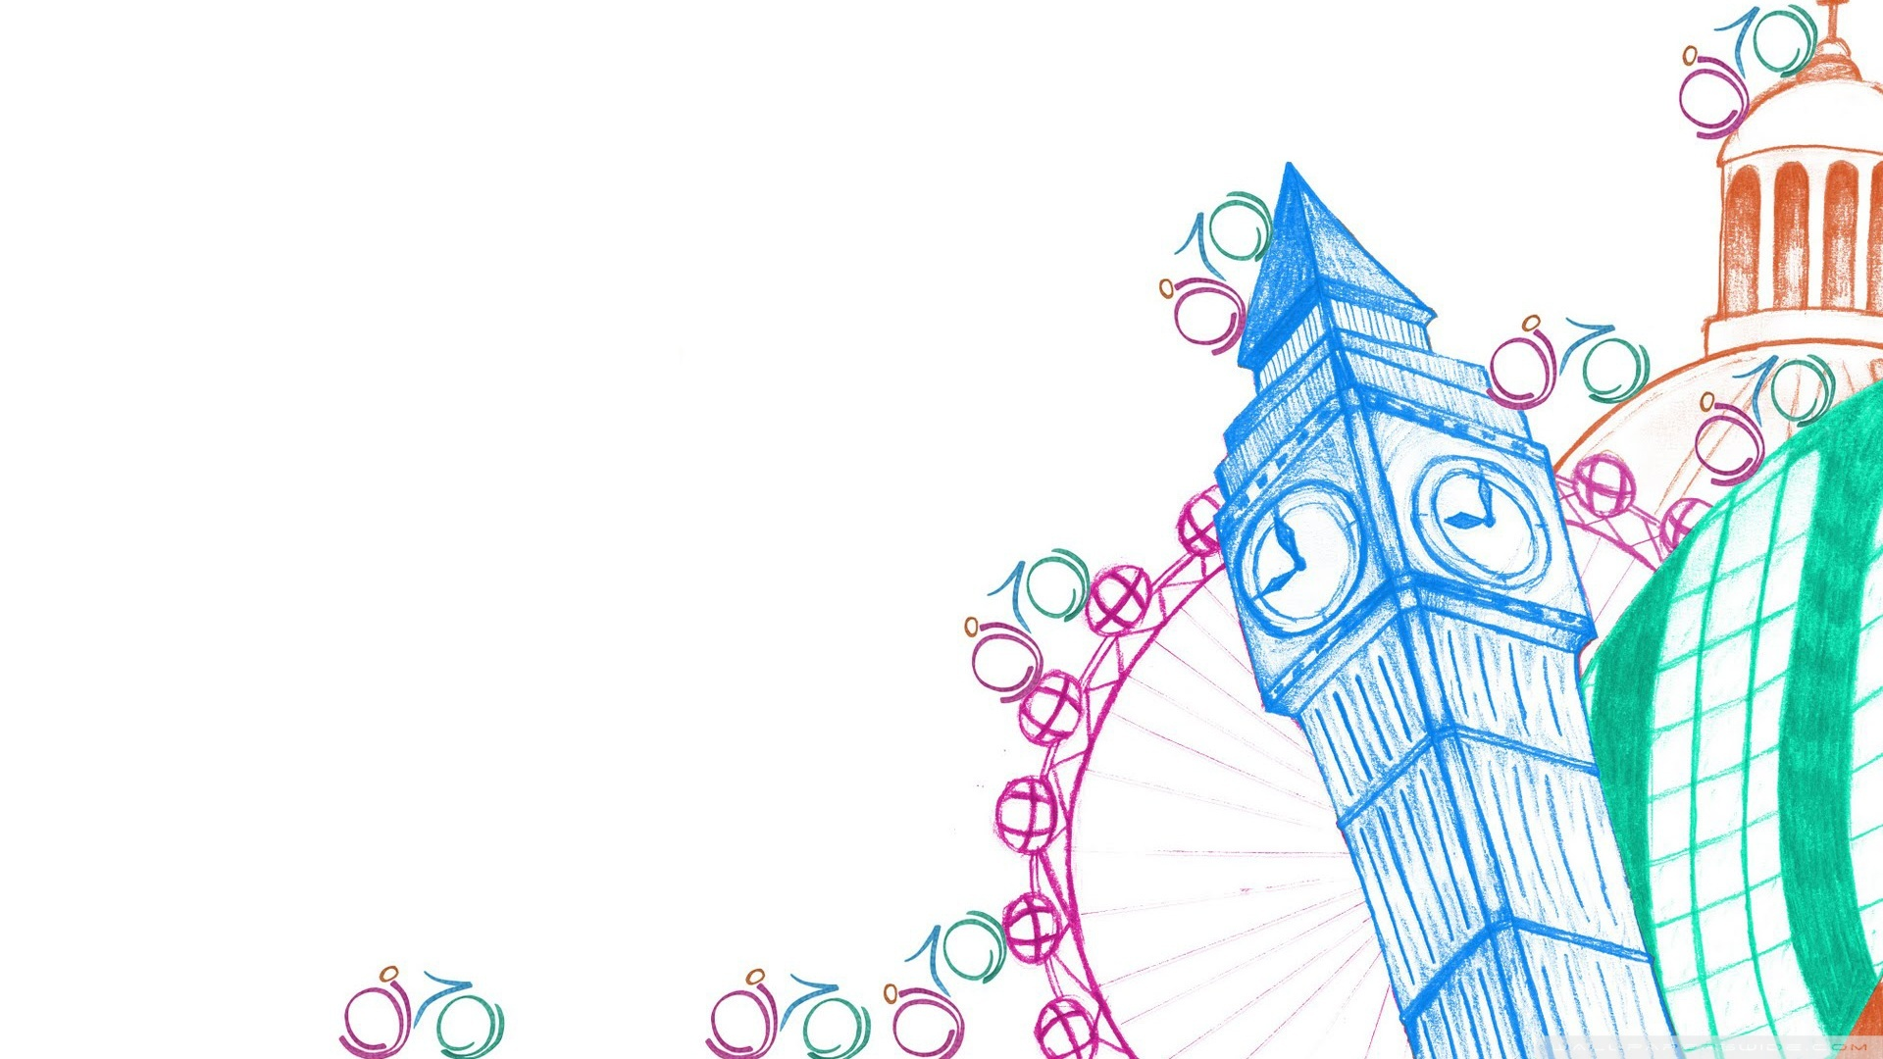
德仔考考你：
如何在鐘面上
畫出12時正？
12
分針指著 ______
12
時針指著 ______
這時是 _____ 時正
12

Slide 3
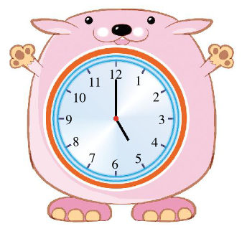
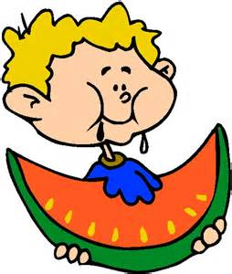
_____ 時正
5

Slide 4
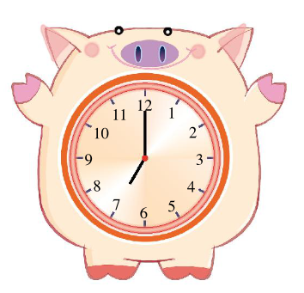
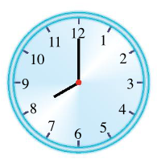
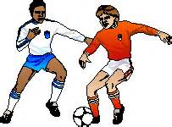
_____ 時正
8

Slide 5
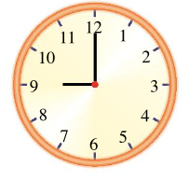
8時正
9時正

Slide 6
8時正
9時正
分針走了一個圈，時針走了多少?
1大格
https://www.geogebra.org/m/me65jvEt

Slide 7
8時正
9時正

Slide 8
8時正
9時正
時鐘由8時正走到9時正即過了多少時間?
1小時
https://www.geogebra.org/m/me65jvEt

Slide 9
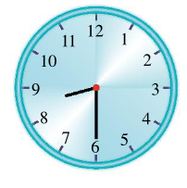
8時正
分針走了半個圈，過了多少時間？
半小時
https://www.geogebra.org/m/me65jvEt

Slide 10
6
當分針指著 ______
8
9
時針指著 ____和____中間
8 時半
這時是 __________
https://www.geogebra.org/m/me65jvEt

Slide 11
8時正
8 時半
9時正
https://www.geogebra.org/m/me65jvEt

Slide 12
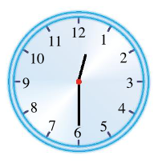
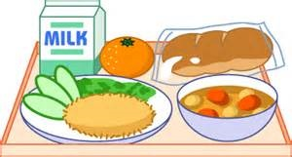
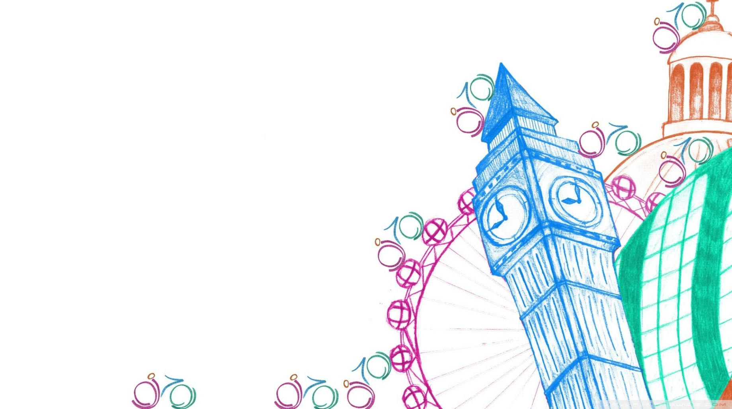
學校的午膳時間在......
6
當分針指著 ______
12
1
時針指著 ____和____中間
12 時半
這時是 __________

Slide 13
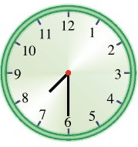
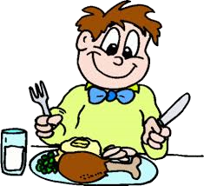
朱主任吃晚餐的時間在......
6
當分針指著 ______
8
時針指著 ____和____中間
7
7 時半
這時是 __________

Slide 14
二人一組，根據以下情境，
輪流把時間撥在鐘面上。
德仔的一天

Slide 15
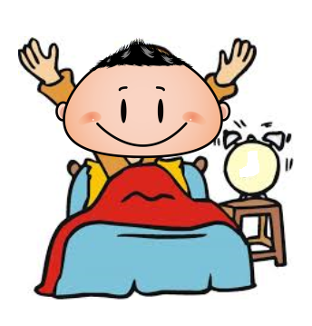
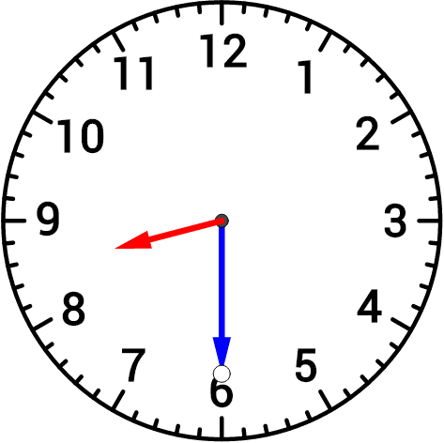
(1) 起床時間
8時半

Slide 16
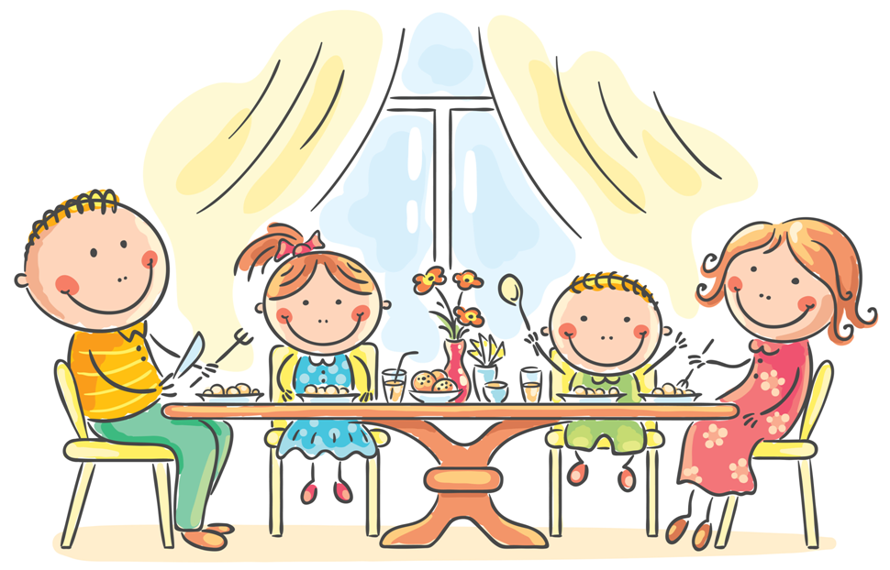
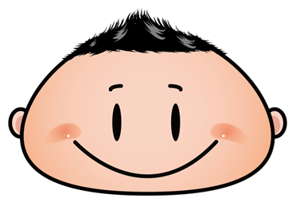
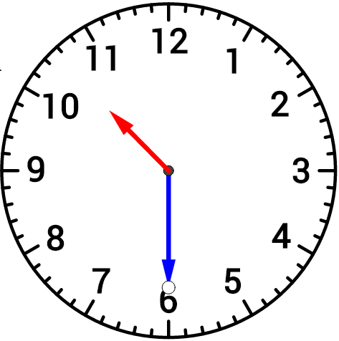
(2) 吃早餐
10時半

Slide 17
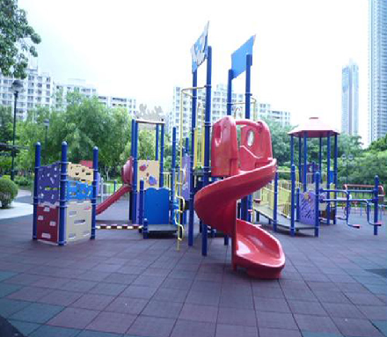
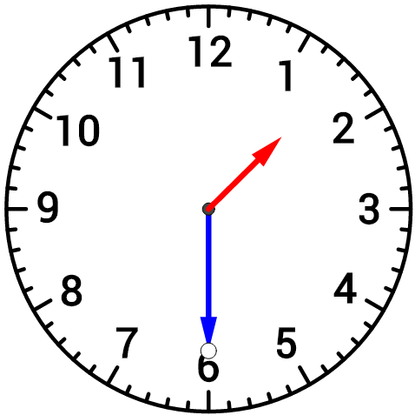
(3) 去公園
1時半

Slide 18
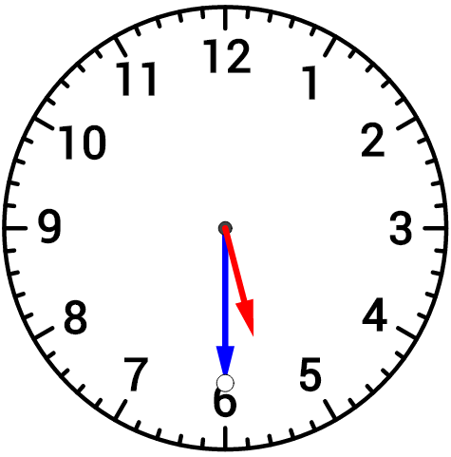
(4) 看電影
5時半

Slide 19
(工作紙) 畫時針和分針
繪畫時針和分針時需注意甚麼？
1. 使用直尺 畫直線
2. 時針較短
3. 分針較長

Slide 20
(工作紙) 畫時針和分針
____ 時半
1

Slide 21
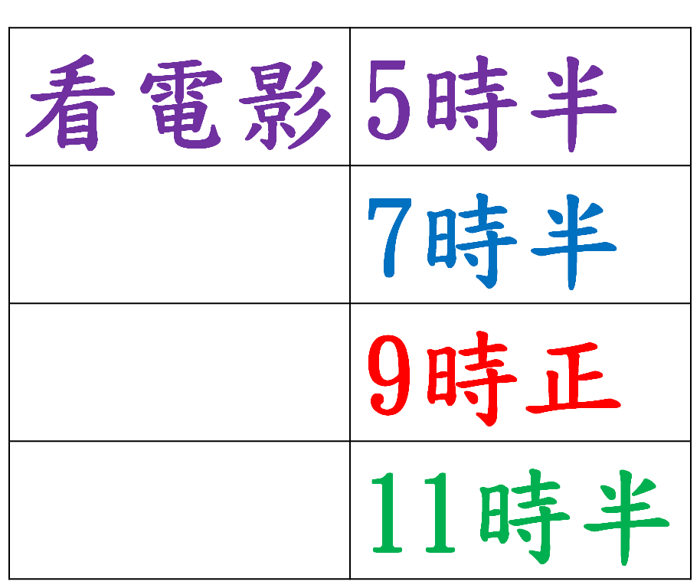
(工作紙) 畫時針和分針
創作故事...

Slide 22
總結
1. 觀看時鐘報時（時半），
時針和分針會指著甚麼位置？

